Slide 1
第10讲 迭代器和生成器 多线程与网络编程
信息科学与技术学院
北京师范大学 2016年秋季

Slide 2
第10讲 目录
一、迭代器和生成器
二、多线程的创建与启用
三、基于socket模块的网络编程

Slide 3
第10讲（1）迭代器和生成器

Slide 4
迭代器
示例：简单输出斐波那契数列前 N 个数
fab.py
def fib(max):
n, a, b = 0, 0, 1
while n < max:
print(b)
a,b = b,a + b
n = n + 1
fib(5)
直接在函数fib()中打印会导致函数的可复用性差
因为函数返回None,其他函数无法获得fib()函数返回的数列

Slide 5
迭代器
示例：简单输出斐波那契数列前 N 个数
fab_list.py
def fab(max):
n, a, b = 0, 0, 1
L = []
while n < max:
L.append(b)
a,b = b,a + b
n = n + 1
return L
Lst = fab(5)
print(Lst)
满足了可复用性的需求
但占用了内存空间
最好不要

Slide 6
迭代器
迭代的意思是将一些事重复做若干次，和循环类似
我们曾经对序列、字典和文件等对象使用for循环进行迭代，其实对其他对象也是可以的，只要该对象实现了__iter__方法，该方法是迭代器规则的基础
__iter__方法会返回一个迭代器（iterator），所谓迭代器就是具有__next__方法的对象，调用该方法时返回对象实例中的下一个值

Slide 7
迭代器
那么，为什么不用列表来一次性获取所有的值呢？
如果有很多值，那么列表就会占用太多内存，而使用__iter__方法的好处是一个接一个地计算值
使用迭代器更通用、更简单、更优雅！
注：一个实现了__iter__方法的对象是可迭代的，一个实现了__next__方法的对象是迭代器！

Slide 8
定义迭代器
声明一个类，定义__iter__() 和__next__()方法。创建该类的对象，即是可迭代对象，也是迭代器。
class Fibs:
def __init__(self):
self.a = 0
self.b = 1
def __next__(self):
self.a, self.b = self.b, self.a + self.b
return self.a
def __iter__(self):
return self
这里的Fibs对象是可迭代的，同时也是一个迭代器
fab_iter_class.py

Slide 9
迭代器
f = Fibs()
f.__next__() #1，由于f是可迭代对象，可以利用该方法获取下一个元素
f.__next__() #1
f.__next__() #2
for i in f.__iter__(): #由于__iter__返回迭代器，所以可以用于循环
# 此时取出的下一个元素是当前（!）的下一元素，并不总是第一个元素
if i > 20:
break
else:
print(i, end = ' ') #3 5 8 13
fab_iter_class.py

Slide 10
生成器
在函数定义中，如果使用yield语句代替return返回一个值，则定义了一个生成器函数(generator)
生成器函数使用yield语句返回一个值，然后保存当前函数的整个执行状态，等待下一次调用。
示例：利用生成器函数创建Fibonacci数列
def fib():
a,b = 0,1
while 1:
a,b = b, a+b
yield a #f(n) = f(n-1) + f(n-2)
fab_generator.py
yield 的作用就是把一个函数变成一个 generator，带有 yield 的函数不再是一个普通函数，Python 解释器会将其视为一个 generator，调用 fib() 不会执行 fib 函数，而是返回一个 iterable 对象！

Slide 11
生成器
生成器函数是一个迭代器，是可迭代对象，支持迭代
>>> def gentripls(n):
for i in range(n):
yield i*3
>>> f = gentripls(10)
>>> f #<generator object gentripls at 0x000000000353AF10>
>>> i = iter(f)
>>> next(i) #通过内置函数next获得下一个项目：0
>>> next(i) #通过内置函数next获得下一个项目：3
>>> for t in f:
print(t,end = ' ') # 6 9 12 15 18 21 24 27

Slide 12
生成器表达式
使用生成器表达式，可以简便快捷地返回一个生成器
>>> (i**2 for i in range(10))
<generator object <genexpr> at 0x000000000353AEB8>
>>> for j in (i**2 for i in range(10)):
print(j,end = ' ') #0 1 4 9 16 25 36 49 64 81
>>> for j in (i for i in range(10) if i%2 == 0):
print(j, end = ‘ ’) #0 2 4 6 8

Slide 13
第10讲（2）多线程的创建与启用

Slide 14
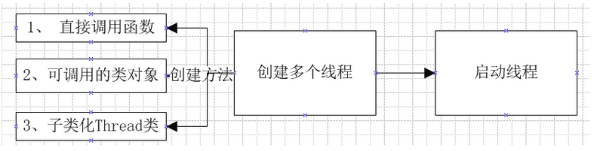
线程的创建与启用
示例：直接调用函数
import threading,time,random
def timer(interval):
for i in range(5):
time.sleep(random.choice(range(interval)))
thread_id = threading.get_ident()
print('Thred:{0},time:{1}'.format(thread_id,time.ctime()))
def test():
t1 = threading.Thread(target=timer,args=(5,)) #创建线程
t2 = threading.Thread(target=timer,args=(5,)) #创建线程
t1.start() #启动线程
t2.start() #启动线程
test()
multi_thread.py

Slide 15
第10讲（3）基于socket的网络编程

Slide 16
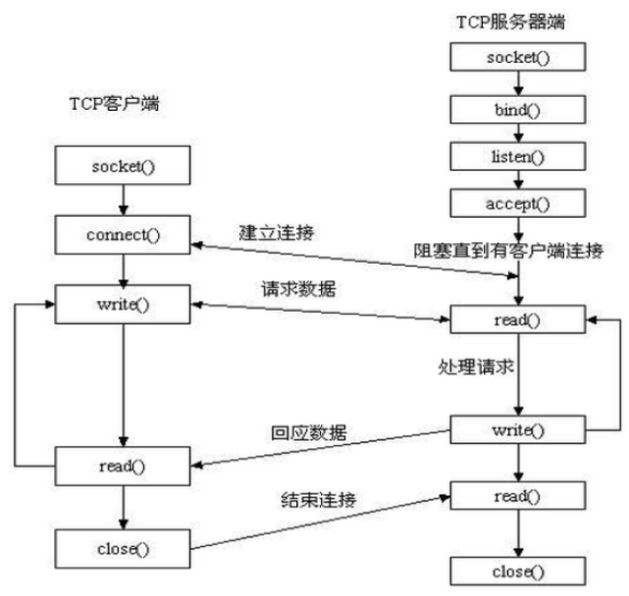
服务器与客户端通信的过程类似于日常生活中拨打电话的过程；
需要有手机，电话卡，开机，拨号，建立连接，发送消息一直到通话结束；
中间也有其他人打进电话的情况出现。
socket通信流程图

Slide 17
基于socket模块网络编程
import socket
serversocket = socket.socket(socket.AF_INET,socket.SOCK_STREAM)
serversocket.bind(('172.22.161.23',8000))
serversocket.listen(1)
clientsocket,clientaddress = serversocket.accept()
print('Connection from',clientaddress)
while 1:
data = clientsocket.recv(1024)
if not data:break;
print('Recieved from client:',repr(data))
print('Echo :',repr(data))
clientsocket.send(data)
clientsocket.close()
serversocket.close()
socket_talker.py

Slide 18
基于socket模块网络编程
import socket
clientsocket = socket.socket(socket.AF_INET,socket.SOCK_STREAM)
clientsocket.connect(('172.22.161.23',8000))
while 1:
data = input('>')
clientsocket.send(data.encode())
if not data:break
newdata = clientsocket.recv(1024)
print('Recieve from servr"',repr(newdata))
clientsocket.close()
socket_server.py
两个程序通过“网络”交互数据就使用socket，它只负责两件事：
建立连接，传递数据

Slide 19
The End

